Slide 1

БЮДЖЕТ ДЛЯ ГРАЖДАН «О бюджете Кушвинского городского округа на 2022 год и плановый период 2023 и 2024 годов» к проекту Решения Думы Кушвинского городского округа
https://kushva.midural.ru
2021 г.

Slide 2
Оглавление
Вступительное слово 3
Что такое бюджет? 4
Основные сведения о Кушвинском городском округе 9
Основные направления бюджетной и налоговой политики 10
Основные показатели прогноза социально - экономического развития 11
Основные параметры бюджета 14
Основные параметры бюджета Кушвинского городского округа в сравнении с другими городскими округами 15
Доходы бюджета 16
Налоговые доходы бюджета 17
Неналоговые доходы бюджета 23
Безвозмездные поступления 25
Сведения о налоговых льготах 28
Распределение расходов бюджета 29
Национальные проекты 32
Программные и непрограммные направления расходов 35
Перечень муниципальных программ, подлежащих реализации в 2022-2024 годах 36
Расходы бюджета с учетом целевых групп 46
Непрограммные направления расходов 51
Муниципальный долг 52
Дополнительная информация для граждан 53
Контактная информация для граждан 54
Глоссарий 55
https://kushva.midural.ru

Slide 3
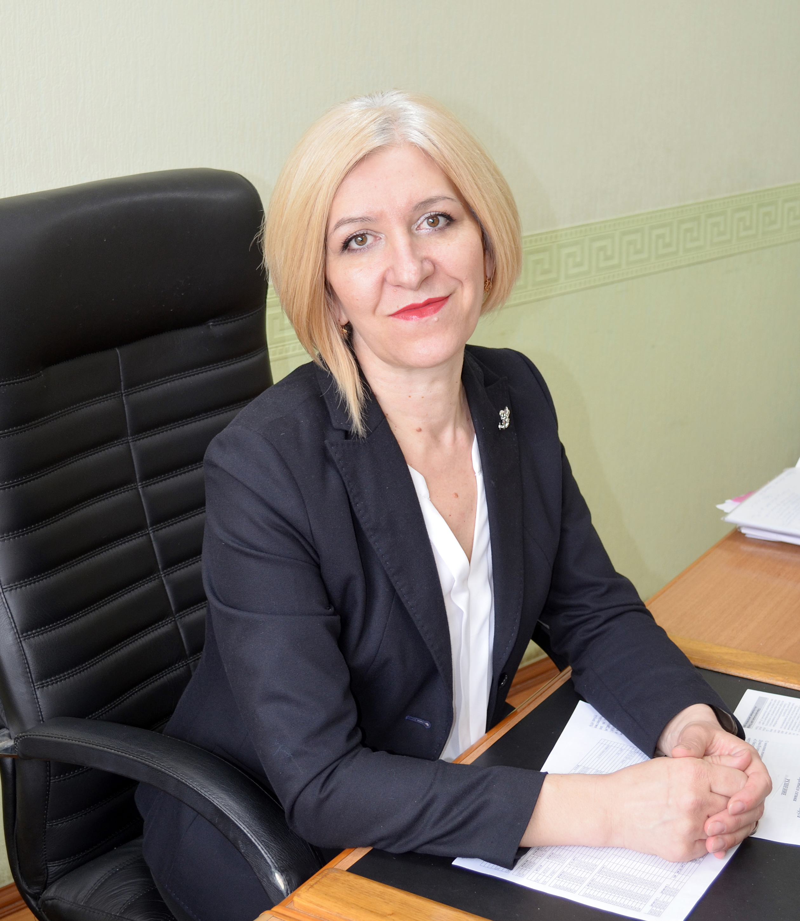
Уважаемые жители Кушвинского
городского округа!
В целях предоставления гражданам нашего городского округа актуальной информации о бюджете и бюджетном процессе в доступной для граждан форме, специалистами Финансового управления в Кушвинском городском округе разработан «Бюджет для граждан» Кушвинского городского округа, который содержит сведения об основных параметрах бюджета Кушвинского городского округа на 2022 год и плановый период 2023 и 2024 годов.
Брошюра «Бюджет для граждан» подготовлена в соответствии с Бюджетным посланием Президента Российской Федерации от 13 июня 2013 года «О бюджетной политике в 2014 — 2016 годах» о повышении прозрачности бюджетов и бюджетного процесса и необходимости осуществлять регулярную публикацию брошюры «Бюджет для граждан» на всех уровнях бюджетной системы Российской Федерации.
https://kushva.midural.ru
С уважением, Заместитель главы администрации Кушвинского городского округа –
Начальник Финансового управления в Кушвинском городском округе
Оксана Валентиновна Маскаева

Slide 4
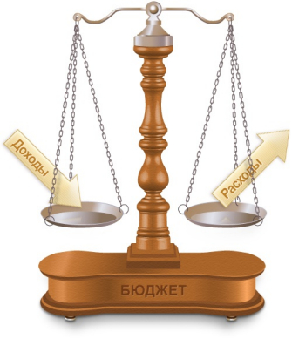


Что такое бюджет?
Бюджет - форма образования и расходования денежных средств, предназначенных для финансового
обеспечения задач и функций государства и местного самоуправления
https://kushva.midural.ru
ДОХОДЫ
поступающие в бюджет денежные средства (налоги юридических и физических лиц, административные платежи и сборы, безвозмездные поступления)
РАСХОДЫ
выплачиваемые из бюджета денежные средства (социальные выплаты населению, содержание муниципальных учреждений, капитальное строительство и др.)
Профицит
Превышение доходов над расходами
Дефицит
Превышение расходов над доходами
Сбалансированность бюджета по доходам и расходам –
основополагающее требование, предъявляемое к органам, составляющим и утверждающим бюджет

Slide 5

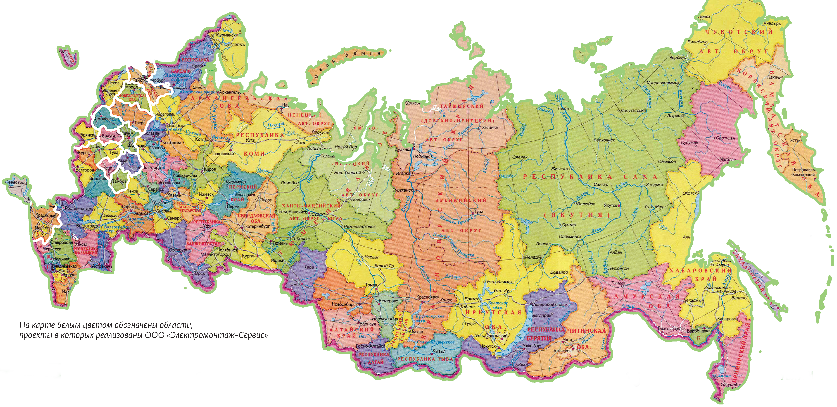

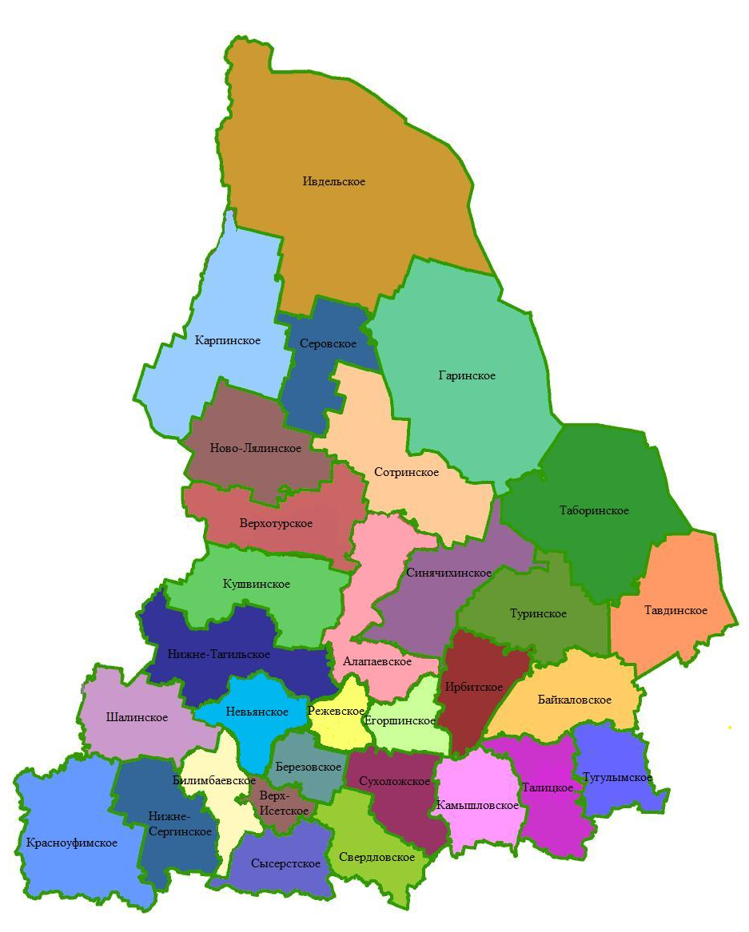

Какие бывают бюджеты?
Бюджеты семей
Бюджеты публично – правовых образований
Российской Федерации (федеральный бюджет, бюджеты государственных внебюджетных фондов)
Субъектов Российской Федерации (региональные бюджеты, бюджеты территориальных фондов обязательного медицинского страхования)
Бюджеты организаций
Муниципальных образований (местные бюджеты)
https://kushva.midural.ru

Slide 6
Структура бюджетной системы Российской Федерации
Бюджетная система РФ
Федеральный бюджет
Бюджеты субъектов РФ
Бюджеты государственных внебюджетных фондов РФ
Бюджеты территориальных государственных внебюджетных фондов
Местные бюджеты:
Бюджеты муниципальных районов, бюджеты муниципальных округов, бюджеты городских округов
Бюджеты городских и сельских поселений, бюджеты внутригородских районов
Бюджетная система Российской Федерации – совокупность всех бюджетов в Российской Федерации
https://kushva.midural.ru
I уровень
II уровень
III уровень

Slide 7
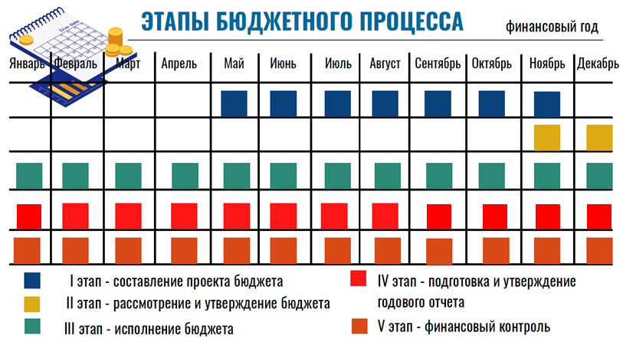
Бюджетный процесс в Кушвинском городском округе
Бюджетный процесс представляет собой деятельность по составлению проекта бюджета, его рассмотрению, утверждению, исполнению, составлению отчета об исполнении и его утверждению.
Контроль за исполнением бюджета
Контроль за формированием и использованием финансовых ресурсов Кушвинского городского округа
Исполнение бюджета
Исполнение местного бюджета осуществляют участники бюджетного процесса в Кушвинском городском округе
Составление, рассмотрение и утверждение бюджетной отчетности
Составление и рассмотрение участниками бюджетного процесса в Кушвинском городском округе бюджетной отчетности об исполнении местного бюджета
https://kushva.midural.ru
Составление проекта бюджета
Основывается на:
бюджетном послании Президента Российской Федерации
Рассмотрение и утверждение проекта бюджета
Дума рассматривает проект решения о местном бюджете в двух чтениях
прогнозе социально-экономического развития КГО
основных направлениях бюджетной и налоговой политики в КГО
муниципальных программах КГО
До момента принятия проекта решения о местном бюджете проводятся публичные слушания
Сроки рассмотрения и принятия решения о местном бюджете должны обеспечивать вступление в силу решения с 1 января очередного финансового года

Slide 8

Участники бюджетного процесса
Финансовый орган – функциональный орган администрации – финансовое управление в КГО
Главные распорядители (распорядители) средств местного бюджета
Главные администраторы (администраторы) источников финансирования дефицита местного бюджета
Получатели средств местного бюджета
Представительный орган КГО - Дума КГО
Высшее должностное лицо МО – Глава КГО
Исполнительно-распорядительный орган КГО – администрация КГО
Главные администраторы (администраторы) доходов местного бюджета
Орган внешнего муниципального финансового контроля – управление муниципального контроля КГО
https://kushva.midural.ru
Участники бюджетного процесса Кушвинского городского округа

Slide 9
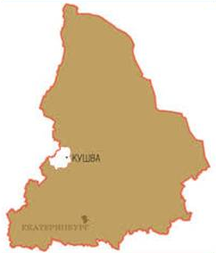


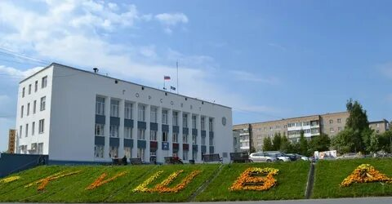
Основные сведения о Кушвинском городском округе
Город Кушва был основан в 1735 году и расположен на восточном склоне Уральского горного хребта. В настоящее время занимаемая площадь с закрепленными в административных границах территориями составляет 2 168,8 кв. км., численность населения — 36 500 человек.
В состав территории городского округа входят город Кушва, а также в соответствии с генеральным планом городского округа территории, предназначенные для развития его социальной, транспортной и иной инфраструктуры, включая территории поселков и других сельских населенных пунктов, не являющихся муниципальными образованиями: поселок Баранчинский, деревня Боровая, деревня Кедровка, деревня Молочная, деревня Мостовая, поселок Азиатская, поселок Валуевский, поселок Верхняя Баранча, поселок Орулиха, поселок Софьянка, поселок Хребет-Уральский, поселок Чекмень.
Герб
Флаг
https://kushva.midural.ru
Официальный сайт
Кушвинского городского округа
https://kushva.midural.ru/

Slide 10
Основные направления бюджетной и налоговой политики Кушвинского городского округа на 2022 год и плановый период 2023 и 2024 годов.
Основные направления бюджетной и налоговой политики Кушвинского городского округа определяют приоритеты бюджетной и налоговой политики в среднесрочной перспективе и подходы, используемые при составлении проекта бюджета Кушвинского городского округа на 2022 год и плановый период 2023 и 2024 годов.
Основными направлениями налоговой политики Кушвинского городского округа на 2022 – 2024 годы являются:
1) сохранение и развитие налогового потенциала, содействие достижению приоритетов социально-экономического развития, повышению уровня конкурентоспособности и инвестиционной привлекательности городского округа, росту деловой активности хозяйствующих субъектов;
2) продолжение реализации эффективной и сбалансированной налоговой политики;
3) повышение результативности налоговых расходов, включая осуществление мероприятий по оценке объемов и оценке эффективности налоговых расходов.
Бюджетная политика Кушвинского городского округа будет ориентирована на достижение национальных целей развития Российской Федерации, установленных в Указах Президента Российской Федерации от 7 мая 2018 года № 204 «О национальных целях и стратегических задачах развития Российской Федерации на период до 2024 года» и от 21 июля 2020 года № 474 «О национальных целях развития Российской Федерации на период до 2030 года» и на ключевые направления развития экономики и социальной сферы Кушвинского городского округа.
Бюджетная и налоговая политика Кушвинского городского округа на предстоящий период будет ориентирована на повышение качества жизни населения городского округа.
Основные приоритеты деятельности на ближайшие годы – планомерное и эффективное развитие городского округа по важнейшим направлениям экономики и социальной сферы.
Основные направления бюджетной и налоговой политики сохраняют преемственность в отношении определенных ранее приоритетов и скорректированы с учетом текущей экономической ситуации, обеспечения эффективного реагирования на имеющиеся вызовы и необходимости реализации первоочередных задач.
https://kushva.midural.ru

Slide 11
Основные показатели прогноза социально -экономического развития Кушвинского городского округа
Наименование показателя | единица измерения | 2020 год (отчет) | 2021 год (оценка) | 2022 год (прогноз) |  | 2023 год (прогноз) |  | 2024 год (прогноз)
 |  |  |  | 1 вариант | 2 вариант | 1 вариант | 2 вариант | 1 вариант | 2 вариант
1. Оборот организаций (по полному кругу) - всего, в том числе по видам экономической деятельности | млн. руб. | 11 550,50 | 12 186,0 | 12 673,5 | 12 698,0 | 13 180,5 | 13 269,5 | 13 734,0 | 13 880,0
Добыча полезных ископаемых | млн. руб. | 753,3 | 828,6 | 870,0 | 874,2 | 913,5 | 927,0 | 968,5 | 986,5
Обрабатывающие производства | млн. руб. | 6 331,3 | 6 363,0 | 6 554,0 | 6 586,0 | 6 816,5 | 6 869,5 | 7 089,5 | 7 165,0
Обеспечение электрической энергией, газом и паром | млн. руб. | 214,3 | 223,0 | 229,7 | 232,0 | 236,6 | 241,3 | 243,7 | 251,0
2. Инвестиции в основной капитал за счет всех источников финансирования | млн. руб. | 1 664,1 | 1 730,7 | 1 800,0 | 1 803,5 | 1 872,0 | 1 881,0 | 1 950,7 | 1 969,5
3. Оборот розничной торговли | млн. руб. | 2 850,0 | 2 878,5 | 2 892,9 | 2 907,3 | 2 907,4 | 2 936,4 | 2 921,9 | 2 965,7
4. Оборот общественного питания | млн. руб. | 10,6 | 10,63 | 10,64 | 10,66 | 10,65 | 10,7 | 10,66 | 10,73
5. Объем платных услуг населению | млн. руб. | 241,1 | 248,3 | 253,3 | 260,0 | 260,0 | 270,0 | 270,0 | 280,0
6. Обеспеченность площадью торговых объектов | кв. м/на 1 000 жителей | 1 077,5 | 1 082,9 | 1 085,0 | 1 088,3 | 1 088,0 | 1 093,7 | 1 090,5 | 1 099,2
7. Прибыль прибыльных организаций | млн. руб. | 601,6 | 571,0 | 582,5 | 588,0 | 600,6 | 608,6 | 621,0 | 639,0
8. Фонд начисленной заработной платы работников | млн. руб. | 3 252,1 | 3 463,5 | 3 637,0 | 3 668,0 | 3 855,5 | 3 914,0 | 4 087,0 | 4 176,5
 | процентов к предыдущему году | 103,4 | 106,5 | 105,0 | 105,9 | 106,0 | 106,7 | 106,0 | 106,7
https://kushva.midural.ru

Slide 12
Основные показатели прогноза социально -экономического развития Кушвинского городского округа
Наименование показателя | единица измерения | 2020 год (отчет) | 2021 год (оценка) | 2022 год (прогноз) |  | 2023 год (прогноз) |  | 2024 год (прогноз)
 |  |  |  | 1 вариант | 2 вариант | 1 вариант | 2 вариант | 1 вариант | 2 вариант
9. Число субъектов малого и среднего предпринимательства, всего | единиц | 883 | 885 | 886 | 887 | 888 | 889 | 890 | 891
10. Численность постоянного населения муниципального образования (на начало года) | человек | 37 008 | 36 500 | 36 106 | 36 126 | 35 696 | 35 736 | 35 301 | 35 356
в том числе:
городское | человек | 27 241 | 26 787 | 26 502 | 26 516 | 26 200 | 26 230 | 25 911 | 25 950
11. Среднегодовая численность постоянного населения | человек | 36 754 | 36 303 | 35 901 | 35 931 | 35 499 | 35 546 | 35 109 | 35 169
12. Численность населения в трудоспособном возрасте | человек | 17 774 | 17 518 | 17 273 | 17 307 | 17 030 | 17 100 | 16 790 | 16 895
13. Среднесписочная численность работников (без внешних совместителей) по полному кругу организаций | человек | 7 632 | 7 510 | 7 510 | 7 510 | 7 510 | 7 510 | 7 510 | 7 510
14. Уровень официально зарегистрированной безработицы (в % к экономически активному населению) на конец периода | процентов | 5,30 | 1,70 | 2,00 | 1,80 | 2,10 | 1,60 | 1,90 | 1,40
15. Естественное движение
15.1. число родившихся | человек | 349 | 350 | 340 | 360 | 350 | 365 | 360 | 370
15.2. число умерших | человек | 800 | 750 | 750 | 750 | 745 | 745 | 745 | 745
https://kushva.midural.ru

Slide 13
Основные показатели прогноза социально -экономического развития Кушвинского городского округа
Наименование показателя | единица измерения | 2018 год (отчет) | 2019 год (оценка) | 2020 год (прогноз) |  | 2021 год (прогноз) |  | 2022 год (прогноз)
 |  |  |  | 1 вариант | 2 вариант | 1 вариант | 2 вариант | 1 вариант | 2 вариант
16. Ввод в эксплуатацию жилых домов, всего | кв. метров | 5 480 | 6 263 | 4 500 | 5 218 | 5 500 | 9 025 | 4 000 | 6 255
в том числе:
индивидуальные жилые дома | кв. метров | 2 431 | 4 599 | 2 200 | 2 200 | 4 500 | 4 500 | 4 000 | 4 000
17. Денежные доходы населения, всего | млн. руб. | 6 266,33 | 6 638,50 | 6 979,00 | 7 010,00 | 7 364,00 | 7 422,50 | 7 767,5 | 7 857,00
 | в процентах к предыдущему году | 103,80 | 105,9 | 105,10 | 105,6 | 105,5 | 105,9 | 105,5 | 105,9
из них:
социальные выплаты | млн. руб. | 2 870,23 | 3 031,00 | 3 198,00 | 3 198,0 | 3 364,50 | 3 364,50 | 3 536,50 | 3 536,50
доходы от предпринимательской деятельности | млн. руб. | 144,00 | 144,00 | 144,00 | 144,00 | 144,00 | 144,00 | 144,00 | 144,00
18. Среднемесячная заработная плата одного работника | рублей | 35 889,80 | 38 223,00 | 40 135,00 | 40 480,00 | 42 545,00 | 43 195,00 | 45 100,00 | 46 090,00
19. Среднедушевые денежные доходы населения в месяц | руб./чел. | 14 208,00 | 15 239,00 | 16 200,0 | 16 258,00 | 17 287,00 | 17 401,00 | 18 437,00 | 18 617,00
20. Удельный вес населения с денежными доходами ниже величины прожиточного минимума | процентов | 9,00 | 8,60 | 8,40 | 8,10 | 8,20 | 8,00 | 7,90 | 7,80
https://kushva.midural.ru

Slide 14
Основные параметры бюджета Кушвинского городского округа
млн. рублей
Основные параметры | 2020 год | 2021 год (ожидаемое) | 2022 | 2023 | 2024
Доходы | 1 732,1 | 2 324,5 | 1 758,4 | 1 490,3 | 1 519,2
Налоговые и неналоговые доходы | 444,6 | 719,3 | 704,9 | 611,5 | 674,8
Безвозмездные поступления | 1 287,5 | 1 605,2 | 1 053,5 | 878,8 | 844,4
Расходы | 1 870,4 | 2 356,8 | 1 796,5 | 1 517,2 | 1 547,5
Расходы за счет собственных средств
Расходы за счет целевых безвозмездных поступлений
Дефицит (-) / Профицит (+) | - 138,3 | -32,3 | -38,1 | -26,9 | -28,2
Верхний предел муниципального долга Кушвинского городского округа | - 239,2 | 154,0 | 132,2 | 111,5 | 104,0
https://kushva.midural.ru

Slide 15
Основные параметры бюджета Кушвинского городского округа в сравнении с другими городскими округами
https://kushva.midural.ru
Численность постоянного населения городского округа на 2020 год (отчет)
Кушвинский | Красноуральск | Верхняя Тура
37 008 человек | 22 972 человека | 8 862 человека

Slide 16
Доходы бюджета Кушвинского городского округа
https://kushva.midural.ru

Slide 17
Налоговые доходы бюджета
млн. рублей
https://kushva.midural.ru

Slide 18
Налог на доходы физических лиц
млн. рублей
https://kushva.midural.ru

Slide 19
Акцизы по подакцизным товарам (продукции)
млн. рублей
https://kushva.midural.ru
Положительная динамика доходов от акцизов обусловлена ростом налоговых ставок на виды
подакцизных товаров (продукции)

Slide 20
Налоги на совокупный доход
млн. рублей
https://kushva.midural.ru

Slide 21
Налоги на имущество
https://kushva.midural.ru
 | 2020 год | 2021 (ожидаемое) | 2022 | 2023 | 2024
Налоги на имущество: | 26 362 443,16 | 21 900 000,00 | 23 300 000,00 | 23 300 000,00 | 23 300 000,00
Налог на имущество физических лиц | 10 890 553,55 | 7 900 000,00 | 7 900 000,00 | 7 900 000,00 | 7 900 000,00
Земельный налог, в том числе: | 15 471 889,61 | 14 000 000,00 | 15 400 000,00 | 15 400 000,00 | 15 400 000,00
Земельный налог с организаций, обладающих земельным участком, расположенным в границах городских округов | 10 012 117,24 | 9 000 000,00 | 10 000 000,00 | 10 000 000,00 | 10 000 000,00
Земельный налог с физических лиц, обладающих земельным участком, расположенным в границах городских округов | 5 459 772,37 | 5 000 000,00 | 5 400 000,00 | 5 400 000,00 | 5 400 000,00

Slide 22
Государственная пошлина
млн. рублей
Положительная динамика прогноза обусловлена увеличением количества уплаченных государственных пошлин по делам, рассматриваемым в судах общей юрисдикции, мировыми судьями
(за исключением Верховного Суда Российской Федерации)
https://kushva.midural.ru

Slide 23
Неналоговые доходы бюджета
млн. рублей
https://kushva.midural.ru

Slide 24
Структура неналоговых доходов бюджета на 2022 год
https://kushva.midural.ru
Доходы от использования имущества, находящегося в государственной и муниципальной собственности | 23,7 млн. рублей
Платежи при пользовании природными ресурсами | 137,4 млн. рублей
Доходы от оказания платных услуг и компенсации затрат государства | 1,0 млн. рублей
Доходы от продажи материальных и нематериальных активов | 4,0 млн. рублей
Штрафы, санкции, возмещение ущерба | 1,0 млн. рублей

Slide 25
Безвозмездные поступления
млн. рублей
https://kushva.midural.ru

Slide 26
Структура безвозмездных поступлений
https://kushva.midural.ru

Slide 27
Дотации бюджету Кушвинского городского округа
Дотации бюджетам бюджетной системы РФ
Дотации на выравнивание бюджетной обеспеченности из бюджета субъекта РФ
2021 год (ожидаемое) 210,8 млн. рублей
2022 год 297,2 млн. рублей
Дотации на поддержку мер по обеспечению сбалансированности бюджетов
2021 год (ожидаемое) 69,1 млн. рублей
2023 год 4,8 млн. рублей
2024 год 3,0 млн. рублей
2022 год 20,1 млн. рублей
2023 год 166,4 млн. рублей
2024 год 119,1 млн. рублей
2020 год 342,8 млн. рублей
2020 год 0,00 млн. рублей
https://kushva.midural.ru

Slide 28
Сведения о налоговых льготах
Оценка выпадающих доходов бюджета Кушвинского городского округа на 2022 год и плановый период 2023 и 2024 годов
в связи с предоставлением налоговых льгот
https://kushva.midural.ru
Земельный налог
Категории налогоплательщиков, которым предоставлены местные льготы | Сумма льгот, тыс. рублей (прогноз)
Почетный гражданин Кушвинского городского округа | 5,8
Муниципальные учреждения Кушвинского городского округа | 15 197,0
Участники, инвалиды и ветераны Великой Отечественной Войны | 65,34
Лица, являющиеся получателями страховой пенсии по старости, по инвалидности, по случаю потери кормильца или пенсии по государственному пенсионному обеспечению; лица, соответствующие условиям, необходимым для назначения пенсии в соответствии с законодательством Российской Федерации, действовавшим на 31 декабря 2018 года. | 411,1

Slide 29
Распределение расходов бюджета Кушвинского городского округа
Наименование раздела, подраздела, целевой статьи и вида расходов | Сумма, рублей
 | на 2021 год (ожидаемое исполнение) | на 2022 год | на 2023 год | на 2024 год
ОБЩЕГОСУДАРСТВЕННЫЕ ВОПРОСЫ | 96 294 095,23 | 139 759 298,38 | 133 748 774,25 | 136 034 682,83
НАЦИОНАЛЬНАЯ ОБОРОНА | 2 750 400,00 | 2 725 200,00 | 2 818 400,00 | 2 915 400,00
НАЦИОНАЛЬНАЯ БЕЗОПАСНОСТЬ И ПРАВООХРАНИТЕЛЬНАЯ ДЕЯТЕЛЬНОСТЬ | 7 985 613,31 | 11 130 922,46 | 9 917 302,95 | 9 920 710,22
НАЦИОНАЛЬНАЯ ЭКОНОМИКА | 173 311 523,29 | 116 175 547,93 | 69 995 727,19 | 61 659 173,63
ЖИЛИЩНО-КОММУНАЛЬНОЕ ХОЗЯЙСТВО | 879 921 717,26 | 352 976 542,27 | 70 518 345,26 | 58 006 650,08
ОХРАНА ОКРУЖАЮЩЕЙ СРЕДЫ | 37 490,00 | 233 389,08 | 59 456,28 | 59 456,28
ОБРАЗОВАНИЕ | 857 936 428,26 | 918 438 786,16 | 893 076 921,62 | 905 081 884,22
КУЛЬТУРА, КИНЕМАТОГРАФИЯ | 114 705 890,55 | 116 475 951,64 | 93 781 675,89 | 93 768 349,38
ЗДРАВООХРАНЕНИЕ | 42 370,00 | 198 465,00 | 260 705,00 | 81 825,00
СОЦИАЛЬНАЯ ПОЛИТИКА | 116 452 510,84 | 122 242 189,05 | 124 003 369,14 | 126 401 790,29
ФИЗИЧЕСКАЯ КУЛЬТУРА И СПОРТ | 102 849 742,98 | 92 158 316,97 | 80 750 990,36 | 80 750 990,36
СРЕДСТВА МАССОВОЙ ИНФОРМАЦИИ | 3 556 424,46 | 6 457 421,79 | 4 096 262,49 | 4 096 262,49
ОБСЛУЖИВАНИЕ ГОСУДАРСТВЕННОГО (МУНИЦИПАЛЬНОГО) ДОЛГА | 992 475,38 | 9 400 452,05 | 9 811 520,54 | 8 965 109,28
https://kushva.midural.ru

Slide 30
Структура расходов бюджета на 2022 год и плановый период 2023 и 2024 годов
https://kushva.midural.ru
млн. рублей

Slide 31
Структура расходов бюджета на 2022 год
https://kushva.midural.ru

Slide 32

Национальные проекты
https://kushva.midural.ru
Национальный проект | 2021 год (ожидаемое) млн. рублей | 2022 год млн. рублей
Жилье и городская среда | 739,6 | 225,6
Образование | 6,4 | 13,2
Экология | 0,9 | -
Демография | 0,4 | 0,5
Культура | 0,3 | 3,3

Slide 33
Мероприятия по реализации национальных проектов в 2022 году
Национальный проект | Мероприятие муниципальной программы Кушвинского городского округа | 2021 год (ожидаемое) млн. рублей | 2022 год млн. рублей
Жилье и городская среда | Строительство объекта "Система водоснабжения г. Кушва от Половинкинского участка подземных вод" | 460,7 | 176,7
 | Переселение граждан из аварийного жилищного фонда | 278,9 | 48,9
Образование | Обеспечение персонифицированного финансирования дополнительного образования детей | 4,1 | 7,2
 | Создание и обеспечение функционирования центров образования естественно-научной и технологической направленностей в общеобразовательных организациях, расположенных в сельской местности и малых городах | 2,3 | 6,0
Экология | Государственная поддержка закупки контейнеров для раздельного накопления твердых коммунальных отходов | 0,9 | -
Демография | Реализация мероприятий по поэтапному внедрению Всероссийского физкультурно-спортивного комплекса "Готов к труду и обороне" (ГТО) | 0,3 | 0,4
 | Государственная поддержка спортивных организаций, осуществляющих подготовку спортивного резерва для спортивных сборных команд, в том числе спортивных сборных команд Российской Федерации | 0,1 | 0,1
Культура | Выплата денежного поощрения лучшим муниципальным учреждениям культуры, находящимся на территориях сельских поселений Свердловской области, и лучшим работникам муниципальных учреждений культуры, находящихся на территориях сельских поселений Свердловской области | 0,3 | 0,1
 | Техническое оснащение муниципальных музеев | - | 3,3
https://kushva.midural.ru

Slide 34
Расходы бюджета в 2022 году на обеспечение финансирования крупных инвестиционных проектов
млн. рублей
https://kushva.midural.ru
Наименование мероприятия | Обеспечение доли софинансирования | Средства местного бюджета (за пределами софинансирования) | Планируемое привлечение средств из областного бюджета
Переселение граждан из аварийного жилищного фонда | 1,6 | 9,7 | 37,6
Строительство объекта «Система водоснабжения г. Кушва от Половинкинского участка подземных вод» | 0,9 | 158,6 | 17,2

Slide 35
Программные и непрограммные направления расходов
млн. рублей
https://kushva.midural.ru
Доля расходов бюджета Кушвинского городского округа, предусмотренных муниципальными программами Кушвинского городского округа, составляет на
2022 год – 98,99%, на 2023 год – 98,76%, на 2024 год – 98,74%.

Slide 36
Перечень муниципальных программ, подлежащих реализации в 2022-2024 годах
млн. рублей
Наименование программы | 2022 год | 2023 год | 2024 год
Развитие системы образования в Кушвинском городском округе до 2024 года | 850,9 | 838,7 | 850,7
Реализация вопросов местного значения и осуществление государственных полномочий муниципальным казенным учреждением Кушвинского городского округа "Комитет жилищно-коммунальной сферы" до 2024 года | 500,2 | 269,0 | 258,2
Развитие культуры в Кушвинском городском округе до 2024 года | 173,4 | 148,9 | 148,9
Развитие физической культуры и спорта в Кушвинском городском округе до 2024 года | 92,2 | 80,8 | 80,8
Управление муниципальными финансами Кушвинского городского округа до 2024 года | 69,6 | 70,0 | 71,0
Развитие и обеспечение эффективности деятельности администрации Кушвинского городского округа до 2024 года | 44,7 | 39,8 | 39,7
Повышение эффективности управления муниципальной собственностью Кушвинского городского округа до 2024 года | 47,5 | 20,3 | 19,7
Всего: | 1 778,5 | 1 467,4 | 1 468,9
https://kushva.midural.ru

Slide 37
Процентное соотношение расходов в разрезе муниципальных программам на 2022 год
https://kushva.midural.ru

Slide 38
Расходы на жилищное и коммунальное хозяйство
https://kushva.midural.ru
Приоритетные мероприятия на 2022 год | Сумма (млн. рублей)
Строительство объекта «Система водоснабжения г. Кушва от Половинкинского участка подземных вод» | 176,7
Переселение граждан из аварийного жилищного фонда | 48,9
Ремонт сетей холодного водоснабжения по ул. Кузьмина (участок от ул. Фадеевых до пер. Свердлова), г. Кушва | 9,6
Газоснабжение потребителей по ул. Калинина, Крестьянская, Советская, Карла Либкнехта, Набережная, пер. Верхний-Нагорный поселок Баранчинский Кушвинского городского округа с дальнейшей перспективой строительства котельной очистных сооружений | 3,0
Установка контейнерных площадок на территории Кушвинского городского округа | 1,8

Slide 39
Расходы на образование
https://kushva.midural.ru
Приоритетные мероприятия на 2022 год | Сумма (млн. рублей)
Обеспечение деятельности образовательных организаций (7 школ, 15 детских садов, 5 учреждений дополнительного образования детей) | 746,0
Организация отдыха и оздоровления детей в Кушвинском городском округе (2 348 детей) | 21,3
Обеспечение персонифицированного финансирования дополнительного образования | 7,2
Осуществление мероприятий направленных на соблюдение требований и норм пожарной безопасности | 6,1
Осуществление мероприятий направленных на соблюдение требований и норм санитарного законодательства | 4,3
Осуществление мероприятий, направленных на соблюдение требований и норм антитеррористической защищенности | 4,7
Создание трудовых отрядов из несовершеннолетних граждан | 3,0
Осуществление мероприятий по поддержке талантливой и способной молодежи | 1,3

Slide 40
Расходы на культуру
https://kushva.midural.ru
Приоритетные мероприятия на 2022 год | Сумма (млн. рублей)
Обеспечение деятельности учреждений культуры (библиотека, музей, кинотеатр, дворец, клуб) | 97,1
Проведение мероприятий в сфере культуры | 3,5
Техническое оснащение муниципальных музеев | 3,3

Slide 41
Расходы на физическую культуру и спорт
https://kushva.midural.ru
Приоритетные мероприятия на 2022 год | Сумма (млн. рублей)
Организация предоставления услуг (выполнения работ) в сфере физической культуры и спорта и по спортивной подготовке | 83,0
Организация и проведение мероприятий в сфере физической культуры и спорта (создание спортивных площадок, реализация мероприятий по поэтапному внедрению Всероссийского физкультурно-спортивного комплекса «Готов к труду и обороне» (ГТО)) | 0,4

Slide 42
Расходы на благоустройство
https://kushva.midural.ru
Приоритетные мероприятия на 2022 год | Сумма (млн. рублей)
Мероприятия по благоустройству (организация и содержание мест захоронения, акарицидная обработка и дератизация кладбищ и мест общего пользования, ремонт мемориалов и памятников, озеленение, содержание и ремонт контейнерных площадок) | 14,5
Организация уличного освещения | 8,1
Комплексное благоустройство и ремонт дворовых территорий многоквартирных домов (ремонт детских площадок) | 0,2

Slide 43
Расходы на водное хозяйство
https://kushva.midural.ru
В 2022 году планируется содержание 3-х гидротехнических сооружений Кушвинского городского округа на сумму 1,9 млн. рублей

Slide 44
Расходы дорожного фонда
- 106,6 млн. рублей
https://kushva.midural.ru
Приоритетные мероприятия на 2022 год | Сумма (млн. рублей)
Содержание автомобильных дорог общего пользования местного значения и искусственных сооружений, расположенных на них | 23,9
Капитальный ремонт автомобильной дороги, расположенной в Свердловской области, г. Кушва, ул. Карла Маркса (участок от ул. Советская до дома по ул. К. Маркса № 244), пер. Челюскинцев (участок от ул. К. Маркса до ул. Ленина), пер. Комсомольский (участок от ул. К. Маркса до ул. Ленина) - 1,94 км (1 этап работ) | 18,8
Ремонт автомобильной дороги, расположенной в Свердловской области, г. Кушва, ул. Свободы – 0,34 км (2 этап работ) | 8,2
Мероприятия по повышению безопасности дорожного движения | 5,2
Капитальный ремонт участка автомобильной дороги, расположенной в Свердловской области, г. Кушва, пер. Южный (участок от ул. Союзов до ул. Луначарского) - 0,17 км | 3,7

Slide 45
Расходы на социальную политику
+ 3,6 млн. рублей
https://kushva.midural.ru
Приоритетные мероприятия на 2022 год | Сумма (млн. рублей)
Социальная поддержка и социальное обслуживание населения Кушвинского городского округа (8 283 человека) | 111,2
Предоставление социальных выплат 5-ти молодым семьям на приобретение (строительство) жилья на территории Кушвинского городского округа | 2,3
Выплата ежемесячного дополнительного материального содержания почетным гражданам Кушвинского городского округа (17 человек) | 0,8
Поддержка социально ориентированных некоммерческих организаций (по результатам проведенного отбора) | 0,7

Slide 46
Поддержка граждан, имеющих право на компенсацию расходов на оплату жилого помещения и коммунальных услуг
Категории граждан, имеющих право на компенсацию расходов по оплате жилищно-коммунальных услуг | Количество граждан, которым предоставлены компенсации (человек) | расходы за 2021 год (рублей) | на 2022 год (рублей) | на 2023 год (рублей) | на 2024 год (рублей)
ВСЕГО: | 2 551 | 22 990 158,61 | 21 468 100,00 | 21 465 200,00 | 21 465 200,00
В соответствии с Федеральным законом от 12 января 1995 года № 5-ФЗ "О ветеранах": | 373 | 3 993 284,41
инвалиды | 39 | 700 737,91
участники Великой Отечественной войны | 1 | 15 008,91
ветераны боевых действий | 206 | 1 721 645,14
семьи погибших (умерших) инвалидов Великой Отечественной войны, участников Великой Отечественной войны и ветеранов боевых действий | 127 | 1 555 892,45
В соответствии с Федеральным законом от 24 ноября 1995 года № 181-ФЗ "О социальной защите инвалидов в Российской Федерации": | 2144 | 18 540 632,88
инвалиды | 2014 | 16 450 062,98
семьи, имеющие детей-инвалидов | 130 | 2 090 569,90
В соответствии с Законом Российской Федерации от 15 мая 1991 года № 1244-1 "О социальной защите граждан, подвергшихся воздействию радиации вследствие катастрофы на Чернобыльской АЭС" Федеральными законами от 26 ноября 1998 года № 175-ФЗ "О социальной защите граждан Российской Федерации, подвергшихся воздействию радиации вследствие аварии в 1957 году на производственном объединении "Маяк" и сбросов радиоактивных отходов в реку Теча", от 10 февраля 2002 года № 2-ФЗ "О социальных гарантиях гражданам, подвергшимся радиационному воздействию вследствие ядерных испытаний на Семипалатинском полигоне": | 34 | 456 241,32
граждане, подвергшиеся воздействию радиации вследствие катастрофы на Чернобыльской АЭС, аварии в 1957 году на производственном объединении "Маяк" и сбросов радиоактивных отходов в реку Теча, ядерных испытаний на Семипалатинском полигоне | 34 | 456 241,32
https://kushva.midural.ru

Slide 47
Поддержка молодых семей, имеющих право на социальные выплаты
Категории граждан, имеющих право на социальные выплаты | Количество граждан, которым предоставлены соц. выплаты (человек) | расходы за 2021 год (рублей) | на 2022 год (рублей) | на 2023 год (рублей) | на 2024 год (рублей)
ВСЕГО: | 6 | 3 655 080,00 | 2 513 813,22 | 2 634 820,65 | 2 037 234,24
Предоставление социальных выплат молодым семьям на приобретение (строительство) жилья на территории Кушвинского городского округа, в том числе: | 5 | 3 425 040,00 | 2 342 819,38 | 2 414 971,42 | 2 037 234,24
за счет средств местного бюджета |  | 2 274 840,00 | 2 342 819,38 | 2 414 971,42 | 2 037 234,24
за счет средств областного бюджета |  | 973 995,65
за счет средств федерального бюджета |  | 176 204,35
Предоставление региональных социальных выплат молодым семьям на улучшение жилищных условий на территории Кушвинского городского округа, в том числе: | 1 | 230 040,00 | 170 993,84 | 219 849,23 | 0,00
за счет средств местного бюджета |  | 219 840,00 | 170 993,84 | 219 849,23 | 0,00
за счет средств областного бюджета |  | 10 200,00
https://kushva.midural.ru

Slide 48
Поддержка социально ориентированных некоммерческих организаций
https://kushva.midural.ru
В бюджете Кушвинского городского округа предусмотрены субсидии социально ориентированным некоммерческим организациям на реализацию мероприятий в сфере социальной поддержки и защиты ветеранов войны, инвалидов, пенсионеров, патриотического, в том числе военно-патриотического воспитания граждан.
Получатели субсидий в прошлые годы: 1) Местное Отделение СООО Ветеранов войны, труда, боевых действий, Государственной службы, Пенсионеров по Кушвинскому городскому округу, 2) Свердловская Областная Организация общероссийской общественной организации инвалидов «Всероссийское Ордена Трудового Красного Знамени Общество Слепых», 3) Кушвинская местная организация Свердловской области Общероссийской общественной организации «Всероссийское общество инвалидов».

Slide 49
Поддержка субъектов малого и среднего предпринимательства
В бюджете Кушвинского городского округа предусмотрены субсидии некоммерческим организациям, образующим инфраструктуру поддержки малого и среднего предпринимательства на оказание финансовой поддержки по возмещению части затрат, понесенных субъектами малого и среднего предпринимательства в сумме 115 000,00 рублей ежегодно и субсидии некоммерческим организациям, образующим инфраструктуру поддержки малого и среднего предпринимательства на обеспечение деятельности, пропаганду и популяризацию предпринимательской деятельности в сумме 404 000,00 рублей ежегодно.
https://kushva.midural.ru
Получатели субсидий в прошлые годы: Фонд «Кушвинский центр развития предпринимательства».

Slide 50
Поддержка некоммерческих организаций, участвующих в охране общественного порядка
В бюджете Кушвинского городского округа предусмотрены субсидии на оказание поддержки гражданам и их объединениям, участвующим в охране общественного порядка, создание условий для деятельности народных дружин на территории Кушвинского городского округа в сумме 132 300,00 рублей ежегодно.
https://kushva.midural.ru
Получатели субсидий в прошлые годы: Местная общественная организация Народная дружина Кушвинского городского округа «ДНД-Ермак»

Slide 51
Непрограммные направления расходов
млн. рублей
Наименование направления | 2021 год (ожидаемое) | 2022 год | 2023 год | 2024 год
Обеспечение деятельности Главы Кушвинского городского округа | 2,2 | 2,4 | 2,5 | 2,6
Обеспечение деятельности Председателя и депутатов Думы Кушвинского городского округа | 1,5 | 2,0 | 2,0 | 2,0
Обеспечение деятельности органов местного самоуправления (органов местной администрации) (центральный аппарат) | 4,3 | 4,3 | 4,3 | 4,3
Обеспечение деятельности Председателя Управления муниципального контроля Кушвинского городского округа | 0,9 | 0,9 | 0,9 | 0,9
Резервный фонд администрации Кушвинского городского округа | 1,5 | 1,5 | 1,5 | 1,5
Выплата пенсии за выслугу лет лицам, замещавшим муниципальные должности Кушвинского городского округа на постоянной основе, и лицам, замещавшим должности муниципальной службы в органах местного самоуправления Кушвинского городского округа | 6,0 | 6,8 | 7,1 | 7,4
Проведение выборов в представительные органы муниципального образования | 3,4 | 0,0 | 0,0 | 0,0
Предоставление субсидии МАОУ СОШ № 3 на осуществление подвоза учащихся ГБПОУ СО "Баранчинский электромеханический техникум" | 0,1 | 0,1 | 0,1 | 0,1
Возврат средств, предоставленных Кушвинскому городскому округу в виде субсидий, субвенций и иных межбюджетных трансфертов из областного бюджета по результатам проверок | 0,09 | 0,0 | 0,0 | 0,0
Всего: | 20,0 | 18,0 | 18,4 | 18,8
https://kushva.midural.ru

Slide 52
Муниципальный долг
- 21,8 млн. рублей
https://kushva.midural.ru
В структуру муниципального внутреннего долга входят бюджетные кредиты от других бюджетов бюджетной системы Российской Федерации в валюте Российской Федерации и кредиты кредитных организаций в валюте Российской Федерации.
В 2022 году и плановом периоде 2023 и 2024 годов планируется привлечение и погашение кредитов кредитных организаций в объеме 100 млн. рублей ежегодно.
Прогнозируемый верхний предел муниципального внутреннего долга составит на 1 января 2023 года – 132 200,2 тыс. рублей, на 1 января 2024 года – 111 548,3 тыс. рублей, на 1 января 2025 года – 103 987,5 тыс. рублей.

Slide 53
Дополнительная информация для граждан
Возможность влияния граждан на состав бюджета:
Публичные слушания по проекту бюджета Кушвинского городского округа;
Публичные обсуждения муниципальных программ Кушвинского городского округа;
Публичные слушания по годовому отчету об исполнении бюджета Кушвинского городского округа;
Участие в общественной и независимой экспертизе проектов муниципальных правовых актов, размещаемых на официальном сайте Кушвинского городского округа по адресу http://kushva.midural.ru;
Обращения граждан;
Участие в проектах инициативного бюджетирования.
https://kushva.midural.ru
С 2017 года на территории Кушвинского городского округа осуществляется внедрение механизмов инициативного бюджетирования.
В целях повышения открытости и прозрачности бюджетного процесса, доступности информации о бюджете гражданскому обществу с 2016 года Министерством финансов Свердловской области ежегодно проводится оценка открытости бюджетных данных в муниципальных образованиях, расположенных на территории Свердловской области, по результатам которой составляется рейтинг муниципальных образований.
Кушвинский городской округ занимает очень высокий уровень открытости данных.
https://minfin.midural.ru/uploads/document/5441/rejting2021itog.pdf

Slide 54
Контактная информация для граждан
Брошюра «Бюджет для граждан» по проекту решения Думы Кушвинского городского округа «О бюджете Кушвинского городского округа на 2022 год и плановый период 2023 и 2024 годов»
https://kushva.midural.ru
Над проектом работами:
специалисты Финансового управления в Кушвинском городском округе
ул. Красноармейская, 16, г. Кушва, 624300
телефон: 8 (34344): 2-57-11, 8 (34344) 2-57-45
Официальный сайт: https://kushva.midural.ru
Адрес электронной почты: finkushva@mail.ru
Режим работы:
понедельник - четверг с 8 до 17 часов
пятница с 8 до 16 часов
Перерыв с 13 до 13:48 часов
суббота – воскресенье выходной

Slide 55
Глоссарий
https://kushva.midural.ru
Бюджет – форма образования и расходования денежных средств, предназначенных для финансового обеспечения задач и функций государства и местного самоуправления
Доходы бюджета – поступающие в бюджет денежные средства, за исключением источников финансирования дефицита бюджета
Расходы бюджета – выплачиваемые из бюджета денежные средства, за исключением источников финансирования дефицита бюджета
Профицит бюджета – превышение доходов бюджета над его расходами
Дефицит бюджета – превышение расходов бюджета над его доходами
Бюджетная система – регулируемая законодательством Российской Федерации совокупность федерального бюджета, бюджетов субъектов Российской Федерации, местных бюджетов и бюджетов государственных внебюджетных фондов
Бюджетные ассигнования – предельные объемы денежных средств, предусмотренных в соответствующем финансовом году для исполнения бюджетных обязательств
Бюджет для граждан – документ, содержащий основные положения решения о бюджете в доступной для широкого круга заинтересованных пользователей форме, разработанной в целях ознакомления граждан с основными целями, задачами бюджетной политики, планируемыми и достигнутыми результатами использования бюджетных средств

Slide 56
Бюджетный процесс – деятельность органов государственной власти, органов местного самоуправления и иных участников бюджетного процесса по составлению и рассмотрению проектов бюджетов, утверждению и исполнению бюджетов, контролю за их исполнением, осуществлению бюджетного учета, составлению, внешней проверке, рассмотрению и утверждению бюджетной отчетности
Сводная бюджетная роспись – документ, который составляется и ведется финансовым органом в целях организации исполнения бюджета по доходам, расходам и источникам финансирования дефицита бюджета
https://kushva.midural.ru
Бюджетные обязательства – расходные обязательства, подлежащие исполнению в соответствующем финансовом году
Расходные обязательства – возникающие на основе закона, иного нормативного правового акта, договора или соглашения, обязанности публично-правого образования (Российской Федерации, субъекта Российской Федерации, муниципального образования) или действующего от его имени казенного учреждения, предоставить физическому или юридическому лицу, иному публично-правовому образованию, субъекту международного права средства из соответствующего бюджета
Публичные обязательства – возникающие на основе закона расходные обязательства публично-правового образования перед физическим или юридическим лицом, иным публично-правовым образованием, подлежащие исполнению в установленном соответствующим законом, иным НПА размере или установленный указанным законом, актом порядок его определения (расчета, индексации)
Публичные нормативные обязательства – это публичные обязательства перед физическим лицом, подлежащие исполнению в денежной форме в установленном соответствующим законом, иным НПА размере или имеющие установленный порядок его индексации
Межбюджетные трансферты – средства, предоставляемые одним бюджетом бюджетной системы Российской Федерации другому бюджету бюджетной системы Российской Федерации
Дотации – межбюджетные трансферты, предоставляемые на безвозмездной и безвозвратной основе без установления направлений и (или) условий их использования

Slide 57
Субсидии – межбюджетные трансферты, предоставляемые в целях софинансирования расходных обязательств муниципального образования по вопросам местного значения
Дорожный фонд – часть средств бюджета, подлежащая использованию в целях финансового обеспечения дорожной деятельности автомобильных дорог общего пользования, а также капитального ремонта и ремонта дворовых территорий многоквартирных домов, проездов к дворовым территориям многоквартирных домов
https://kushva.midural.ru
Государственный или муниципальный долг – обязательства, возникшие из государственных или муниципальных заимствований, гарантий по обязательствам третьих лиц, другие обязательства принятые на себя Российской Федерацией, субъектом Российской Федерации, муниципальным образованием
Государственная (муниципальная) программа – документ стратегического планирования, содержащий комплекс планируемых мероприятий, увязанных по задачам, срокам осуществления, исполнителям и ресурсам и обеспечивающих наиболее эффективное достижение целей и решение задач социально-экономического развития Российской Федерации (муниципального образования)
Текущий финансовый год – год, в котором осуществляется исполнение бюджета, составление и рассмотрение проекта бюджета на очередной финансовый год (очередной финансовый год и плановый период. (В рамках данной брошюры «Бюджет для граждан» - 2021 год является текущим)
Очередной финансовый год – год, следующий за текущим финансовым годом. (В рамках данной брошюры «Бюджет для граждан» - 2022 год является очередным)
Плановый период – два финансовых года, следующие за очередным финансовым годом. (В рамках данной брошюры «Бюджет для граждан» - 2023, 2024 годы являются плановым периодом)

Slide 58
https://kushva.midural.ru
БЛАГОДАРИМ
ЗА
ВНИМАНИЕ!

